Slide 1


Intelligenza artificiale
Fabio Sessa

Slide 2
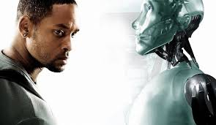
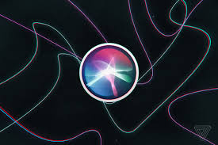
Percezione VS Realtà

Slide 3
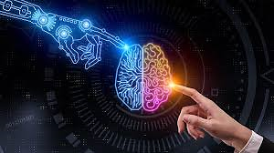
Che cos’è realmente l’Intelligenza Artificiale?
L’Intelligenza Artificiale (IA) è un ramo dell’informatica che permette la programmazione e progettazione di sistemi sia hardware che software. Questi permettono di dotare le macchine di determinate caratteristiche:
Agire umanamente
Agire razionalmente
Pensare umanamente
Pensare razionalmente

Slide 4
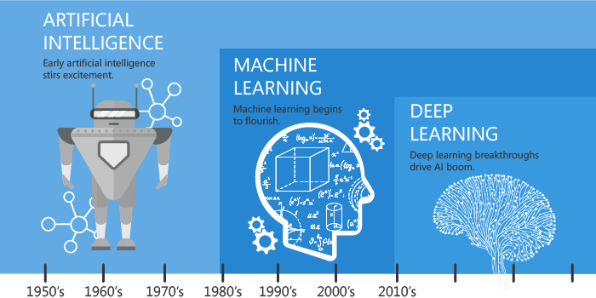
Le reti neurali

Slide 5
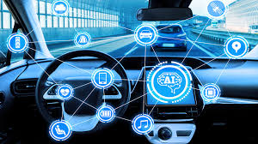
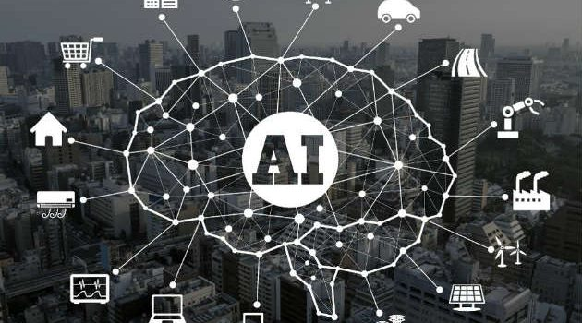

L’IA nel quotidiano
Sistemi di sicurezza
Smartphone
Medicina
Settore Automobilistico
Programmazione di giochi

Slide 6
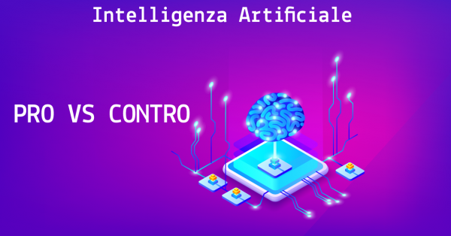
Completa le attività di routine con facilità
Ha un costo elevato
Può funzionare senza limiti
Riduce le opportunità di lavoro
Fa meno errori
Manca di creatività

Slide 7

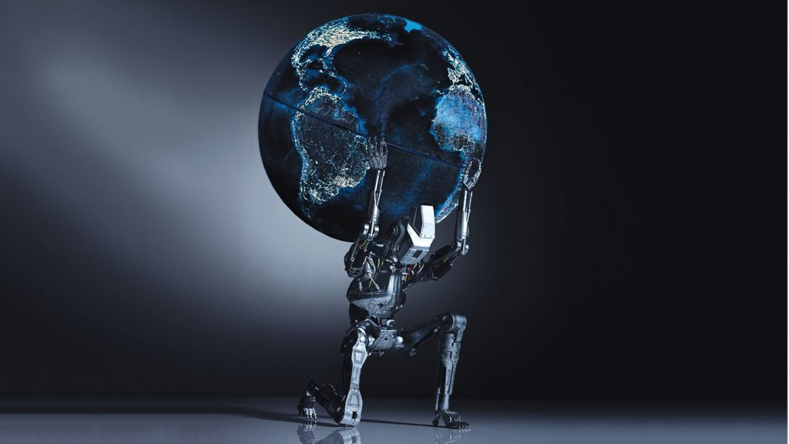
Futuro dell’IA
Apprendimento non supervisionato
«Gli uomini, ma anche gli animali, imparano moltissimo attraverso la semplice osservazione[…] . Ci piacerebbe riprodurre tutto questo anche nelle macchine, mostrando loro un’infinità di video di YouTube senza fornire nessuna supervisione, nella speranza che diventino capaci di riconoscere, per esempio, un elefante al primo colpo o quasi.» Cit. LeCun

Slide 8
GRAZIE PER L’ATTENZIONE

